Slide 1
Pranešimas apie ZIVE EKG
įrašų nutriukšminimo pipeline'ą
http://zive.io
Kęstutis Juškevičius
2026 04 23

Slide 2
Analizės Zive'e
bendra schema
Pirminis EKG apdorojimas: filtravimas, triukšmingų intervalų detektavimas ir pašalinimas
Širdies dūžių klasifikacija: normalūs, prieširdiniai (S) ir skilveliniai (V) dūžiai
Aritmijų / epizodų aptikimas: bradikardija, tachikardija, pauzės, AFIB
Širdies ritmo rodiklių skaičiavimas: min., max., vidurkiai, valandiniai įverčiai, histograma
QT intervalų analizė: min., max., vidurkis, prailgėjusio QT paieška
Apibendrinimas, S ir V klasterizacija, vizualizacija
Notes:
Benroje schemoje paryškinta, kas tiesiogiai siejasi su projektu:
- triukšmingų intervalų detektavimas ir pašalinimas (Simonas)
Širdies dūžių klasifikacija (Jonas)
Aritmijų / epizodų aptikimas: AFIB(Dalia)
Aš šiandien kalbėsiu tik apie triukšmingų intervalų detektavimą ir pašalinimas, kaip tai dabar vyksta Zive, kaip tai tobulinama pasitelkiant nutriukšminimo pipeline‘ą ir kas bandoma patobulinti.

Slide 3
EKG įrašo
nutriukšminimo
pipeline'as
Zive veikiantis nutriukšminimas atkurtas programiniame makete
Maketas naudojamas testavimui ir pipeline'o tobulinimo bandymams
Pagrindas - Python funkcijų biblioteka, atitinkanti pipeline'o struktūrą
Biblioteką lengva dalintis ir plėsti kitais nutriukšminimo metodais
Notes:
Su Zive serveryje veikiančia programine įranga nėra lengva eksperimentuoti, ją tobulinti ir net bandyti, todėl Zive veikiantis nutriukšminimas yra atkartotas programiniame makete, kuris atkartoja, tai kas vyksta Zive serveryje, bet gali būti lengvai papildytas, testuojamas, keičiamas. Tai ir yra tai, kuo aš dalijuosi su kitais projekto dalyviais.
Maketo pagrindas – nutriukšminimo pipeline‘as, kurio parametrai yra nurodomi konfiguracijos faile ir pro kurį praleidus EKG įrašą, gaunama išvalytas EKG įrašas su visomis indeksų projekcijomis, kurios reikalingos atstatyti įvairias žymes originaliame signale
Pipeline‘as apiformintas kaip Pythono funkcijų biblioteka, kuriomis galima naudotis įvairiuose skriptuose, pvz. vaizdavimo ir pan.
Algoritmų kūrimui ir testavimui naudojami EKG įrašai su žymėtais triukšmais. Žymėjimas atliekamas Zive interfeise, po to sužymėti duomenys perkeliami į lokalią saugyklą

Slide 4
Pipeline'o valdymas
ir integracija
į skriptus
Visi parametrai aprašomi viename konfigūraciniame faile
Galima lanksčiai įjungti arba išjungti atskiras funkcijas
Patogu vizualizuoti tiek tarpinius, tiek galutinius rezultatus
Lengva testuoti su daugeliu įrašų
Suderinama su ektopinių pūpsnių radimo pipeline'u

Slide 5
Kaip veikia
dabartinis
nutriukšminimas
Filtruojame signalą nuo žemų dažnių (cutoff 0.5 Hz)
Detektuojame ir pašaliname išskirtis (out)
Detektuojame ir pašaliname rspragas (rdr)
Detektuojame ir pašaliname triukšminius intervalus su elektrodų ir raumenų artefaktais (mra) - kol kas tik makete
Notes:
Filtruojame signalą nuo žemų dažnumų (cutoff 0.5 Hz)
Detektuojame ir pašaliname išskirtis („out“)
Detektuojame ir pašaliname rspragas („rdr“)
Detektuojame ir pašaliname triukšminius intervalus su elektrodų ir raumenų artefaktais („mra“)
Kiekviename etape, prieš pašalinant triukšminius intervalus, atliekame atliekame detektuotų intervalų korekciją , o taip pat

Slide 6
Nupjauname signale žemus dažnumus (cutoff 0.5 Hz) Pvz. 1
Notes:
1001_0 1621694.321 1 9999 J

Slide 7
Nupjauname signale žemus dažnumus (cutoff 0.5 Hz) Pvz. 2
Notes:
1001_0 1621694.321 1 9999 J

Slide 8
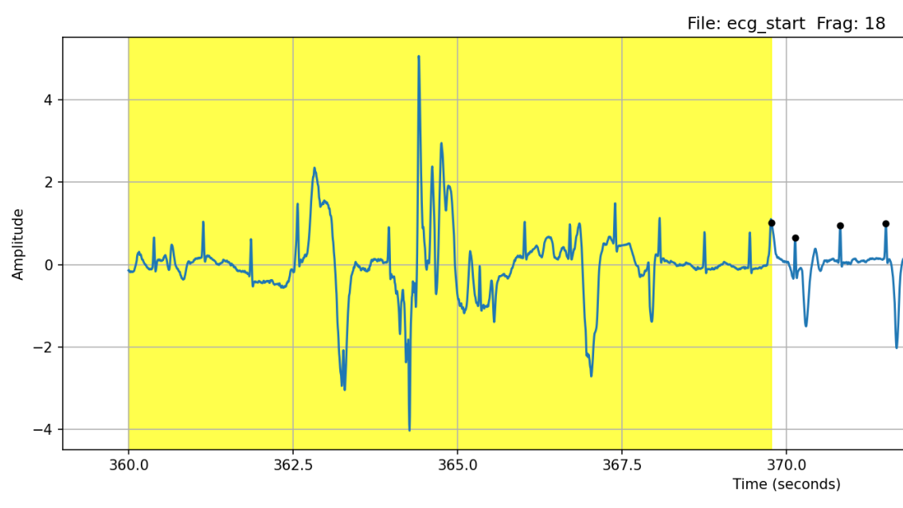
Detektuojame išskirtis („out“)
Notes:
Pvz. fileNames = ['1071_16.npy'] # out=5, rdr=0, mra=0, tp_pct=12.6
297 “out” intervalai 1088 įrašuose

Slide 9
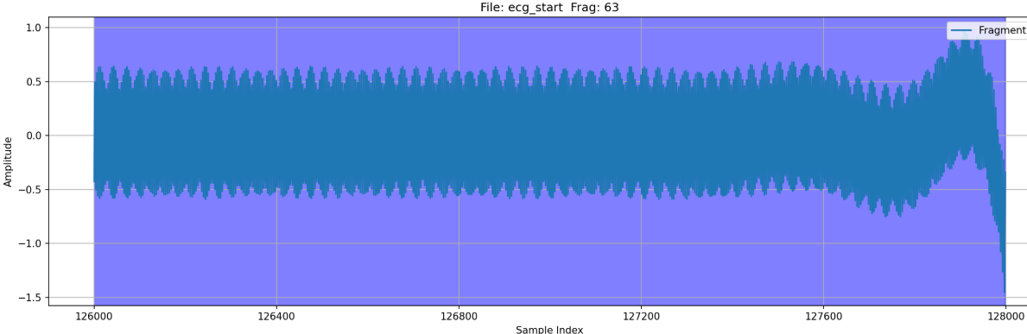
Detektuojame triukšminius intervalus su rspragomis („rdr“)
Notes:
1031_18 yra tik 8 įrašai – bus išmesti arba pažymėti, kaip triukšmas

Slide 10
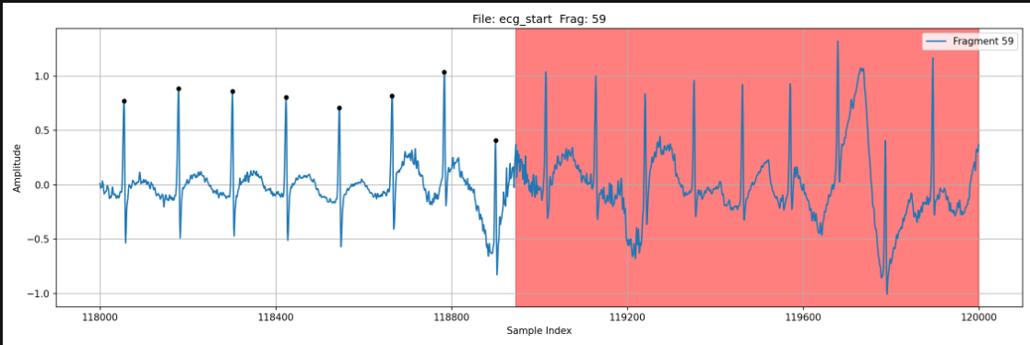
Detektuojame triukšminius intervalus su elektrodų ir raumenų artefaktais(„mra“)

Slide 11
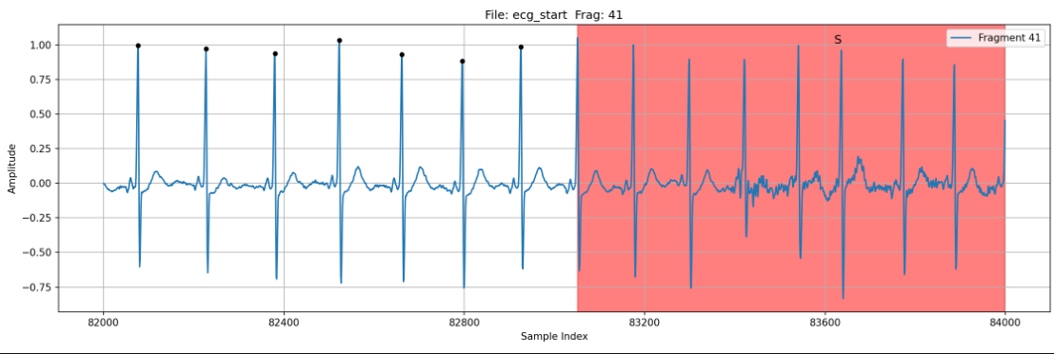
Detektuojame triukšminius intervalus su elektrodų ir raumenų artefaktais(„mra“)
Notes:
1030_21.npy

Slide 12
Detektuotų
intervalų
korekcija
Apjungiami arti vienas kito arba arti sekų krašto esantys triukšmų intervalai
Atliekamas 'minkštas' intervalų be triukšmų sujungimas
Sudaromos ir patikslinamos indeksų lentelės, leidžiančios atlikti atgalines indeksų projekcijas
Notes:
Apjungiami arti vienas kito (arba arti prie sekų krašto) triukšmų intervalai – parametrai apjungimui nurodomi konfiguracijos faile

Slide 13
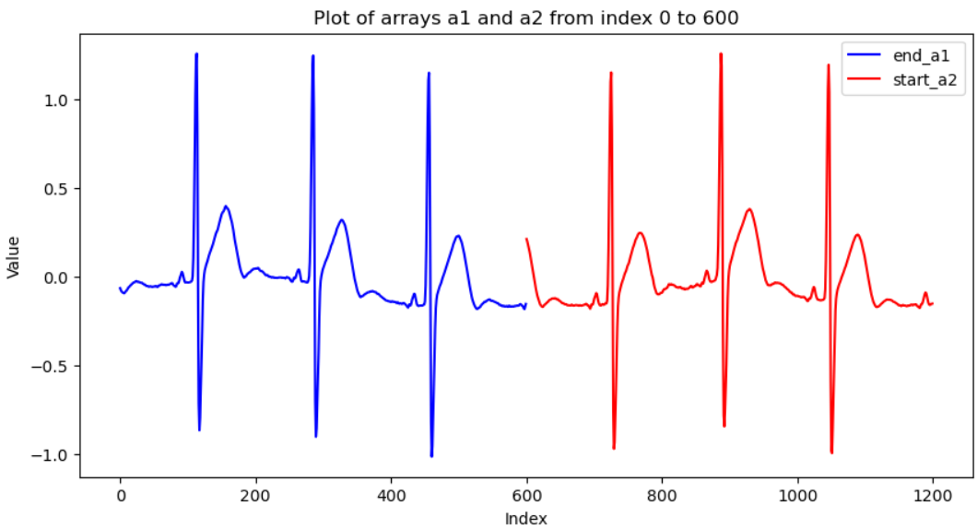
„Kieto“ ir „minkšto“apjungimo iliustracija
Notes:
Iš "C:\Users\kesju\OneDrive - namai\DI\SKLANDUS_APJUNGIMAS.rar"

Slide 14
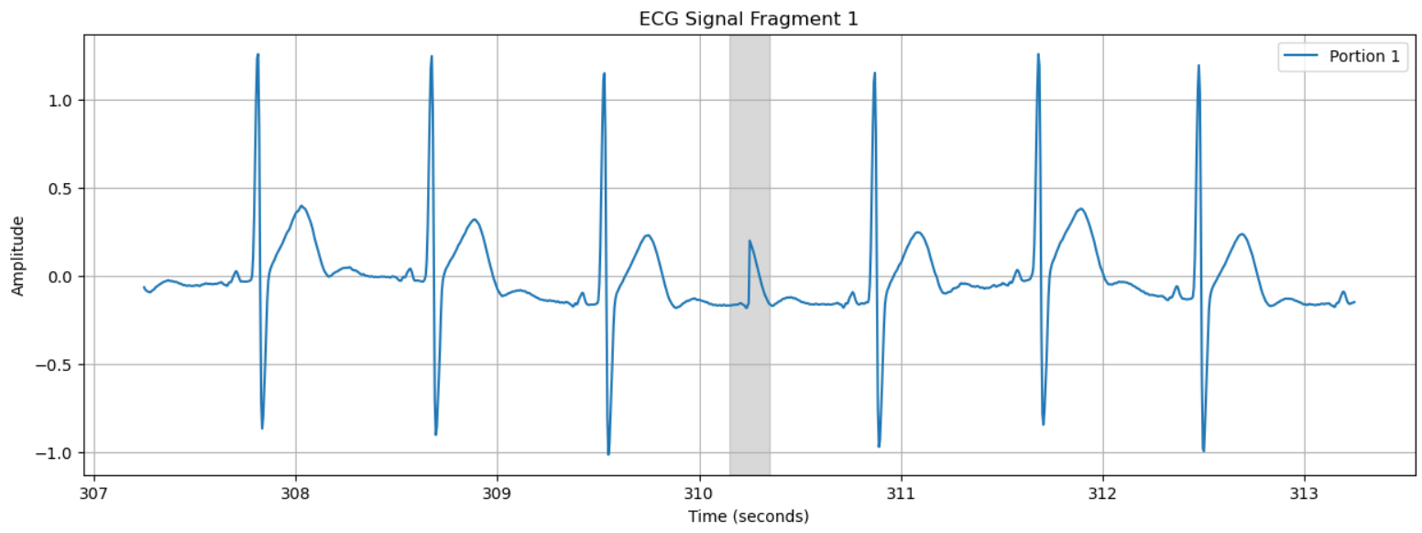
„Kietas“ apjungimas

Slide 15
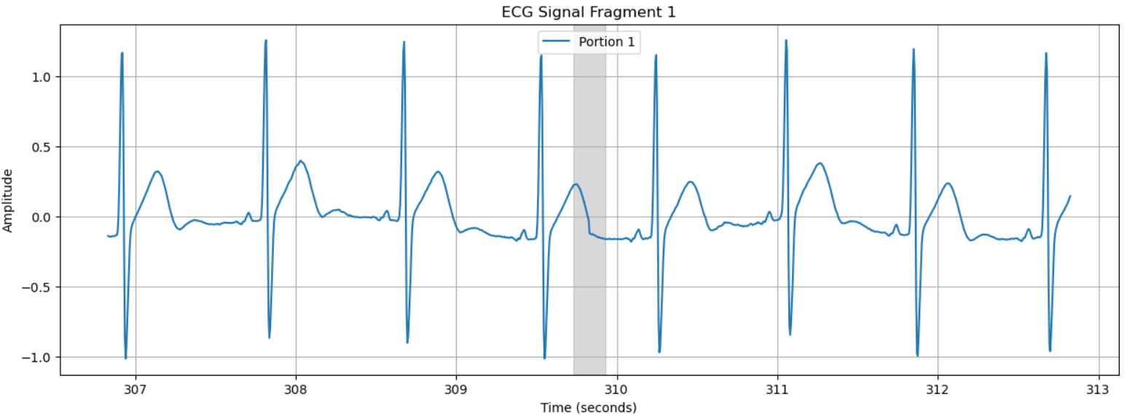
„Minkštas“ apjungimas

Slide 16
Nutriukšminimas -
'kaskadinis'
Pradinis ECG
100%
Po out
95%
Po out + rdr
90%
Po out + rdr + mra
83%
Notes:
Paminėtas tokia operacija, kaip Sudaromos indeksų lentelės, įgalinančios atgalines indeksų projekcijas. Po kiekvieno etapo, panaikinus triukšmų fragmentus, keičiasi pradinio indekso vieta. Taip pat koreguojamos triukšminių intervalų ribos, parengiant juos „minkštam“ sujungimui. Toliau vykdant analizę naudojant nutriukšmintą signalą dirbama ne su pradiniais indeksais, bet pakeistais. Norint analizės rezultatus pateikti originalaus signalo atžvilgiu, pvz. ekstrasistolių vietas, juos reikia perskaičiuoti į pradinį signalą. Tam ir pasitarnauja indeksų lentelės, kurias suformuoja pipeline‘as.

Slide 17
Kas toliau
tobulinama?
• MRA detektavimo tobulinimas ir perkėlimas iš maketo
• Parametrų kalibravimas bei ribinių atvejų analizė
• Testavimas su didesniu įrašų kiekiu ir rezultatų vizualizacija
Notes:
Reikia patobulinti triukšminių intervalų apjungimą, kad apjungimas reaguotų į proporciją tarp apjungiamų intervalų ir tarpų tarp intervalų, o nebūtų apibrėžtas fiksuotu sekundžių kiekiu
Ir svarbiausia, tai triukšmų detektavimo modelio ir nutriukšminimo būdo tobulinimas.
Tam jau yra sukaupta įrašų su žymėtais triukšmais, tiek labai geros kokybės (1111), tinkamų mokymui ir nelabai geros (2222), tinkamų testavimui. Turime įrašų, kurie pažymėti 3333, ir yra labia blogos kokybės. Visa tai pažymėta anotuotų įrašų Excel santraukoje, kuri tarnauja, kaip registras – apie tai yra mano prezentacijoje, kurią atsiunčiau

Slide 18
Artimiausi tobulinimo žingsniai
Tikslumas
Greitis
Diagnostika
Gerinti triukšmų intervalų detektavimą ir sumažinti ribinius atvejus
Supaprastinti integraciją į testavimo skriptus ir spartinti eksperimentus
Plėsti tarpinių rezultatų vizualizaciją bei palyginimus tarp metodų

Slide 19
PAPILDOMA
INFORMACIJA

Slide 20
Triukšmai
EKG signale:
• BW - izolinijos linijos dreifas (baseline wander), dažniausiai < 0.5 Hz
• PI - elektros tinklo trukdžiai (powerline interference), 50 arba 60 Hz
• EMG - raumenų elektrinės veiklos sukeltas plataus spektro triukšmas
• EMA - elektrodų judesio artefaktai, dažniausiai stipriausi žemų dažnių srityje

Slide 21
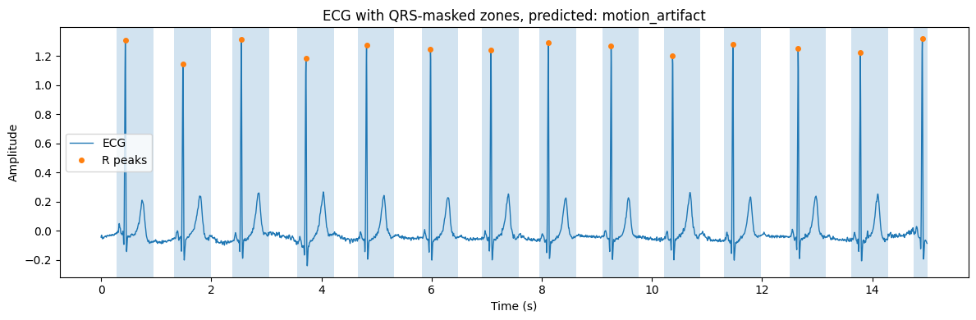
EKG įrašo fragmentas, ‚cutoff‘ filtras 0.5 Hz

Slide 22
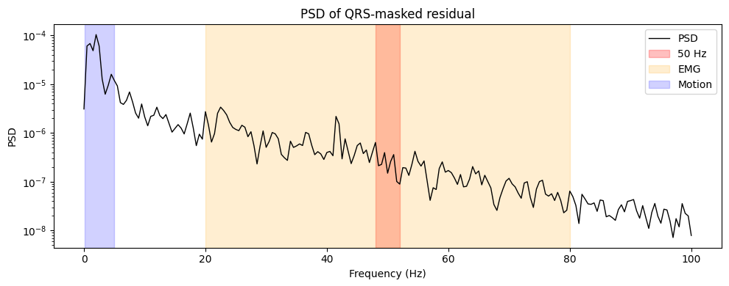
Fragmento spektras
Įverčiai:
motion_artifact 0.7200
emg_broadband 0.1139
powerline_50hz 0.0017
Notes:
For your pipeline at 200 Hz, a good diagnostic split is:
< 0.5 Hz: baseline wander
0.5–5 Hz: movement / electrode drift
5–20 Hz: motion + some morphology distortion
20–80 Hz: muscle noise / EMG
around 50 Hz: possible power-line interference
0,5–5 Hz: lėti judesio ar elektrodo poslinkio artefaktai - movement
5–20 Hz: greitesni elektrodo judesio artefaktai, galintys iškraipyti EKG morfologiją - motion
def classify_ecg_noise_segment( x, fs=200.0, band_50=(48.0, 52.0), band_emg=(20.0, 80.0), band_motion=(0.1, 5.0), band_total=(0.1, 90.0), min_peak_prominence_ratio=3.0, ):

Slide 23

EKG įrašo fragmentas, juostinis filtras 0.5 – 40 Hz

Slide 24
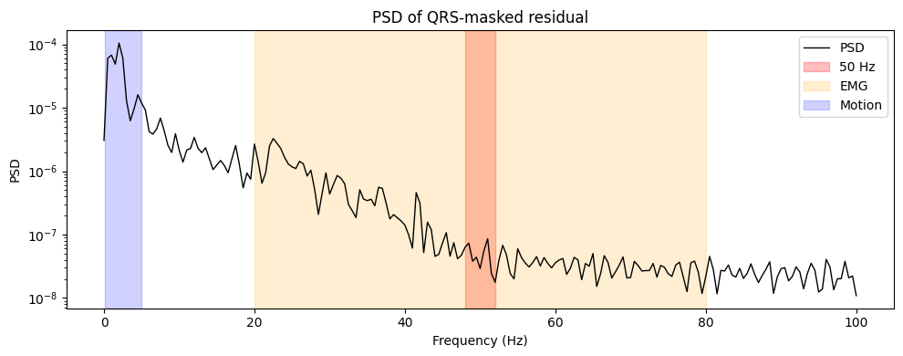
Fragmento spektras
Įverčiai:
motion_artifact 0.7489
emg_broadband 0.0644
powerline_50hz 0.0001

Slide 25
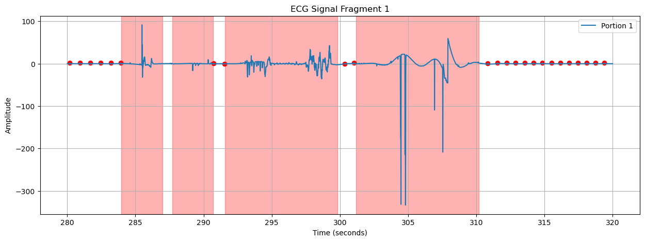
Artimų triukšminių intervalų apjungimas (pvz.)

Slide 26
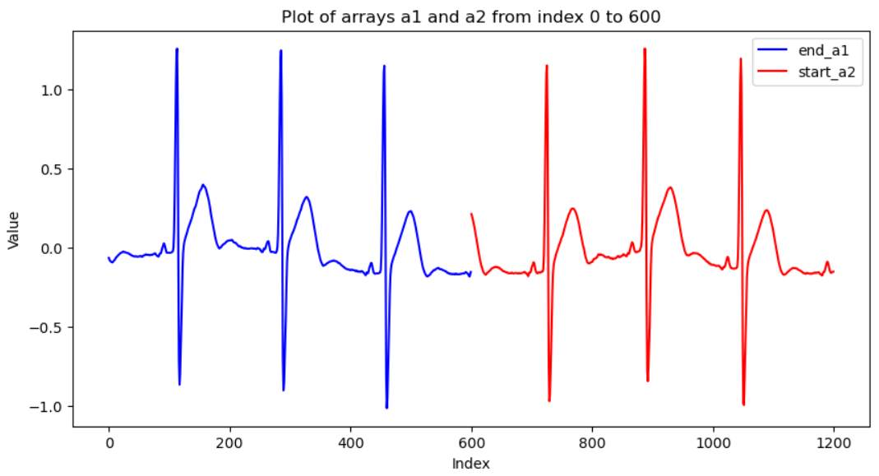
1. Triukšminių intervalų korekcija „minkštam“ apjungimui

Slide 27
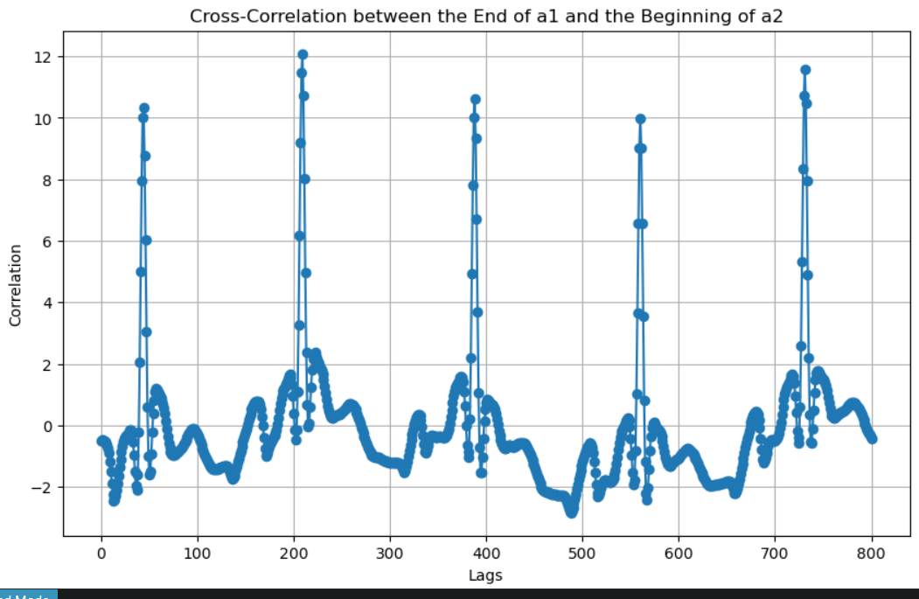
2. Triukšminių intervalų korekcija „minkštam“ apjungimui

Slide 28
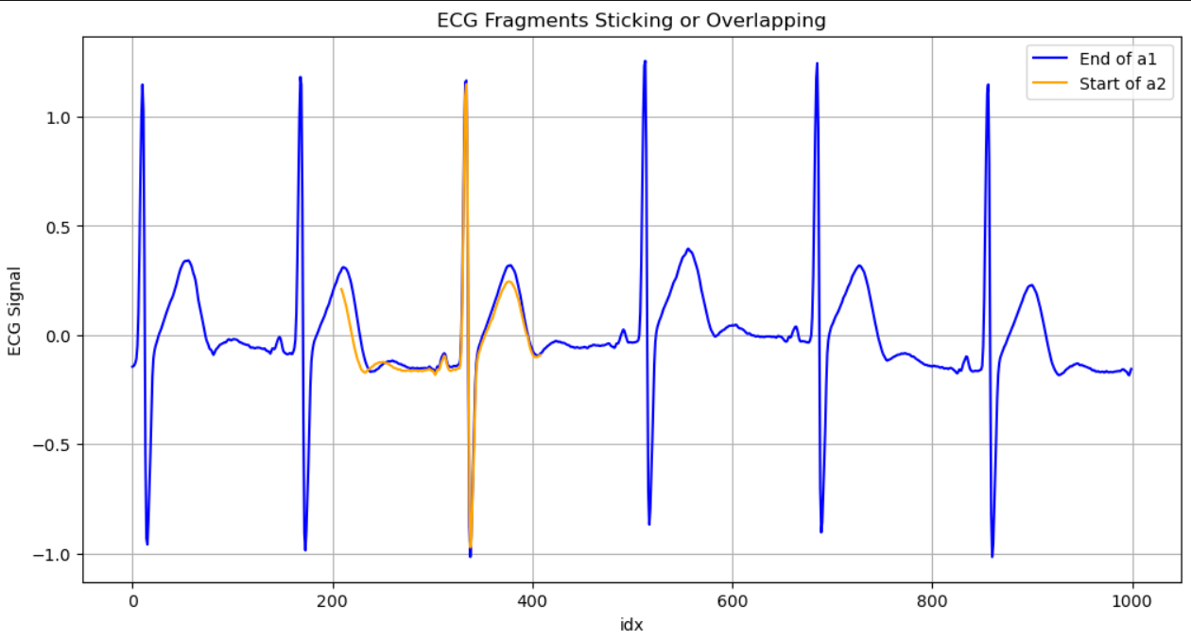
3. Triukšminių intervalų korekcija „minkštam“ apjungimui

